Slide 1
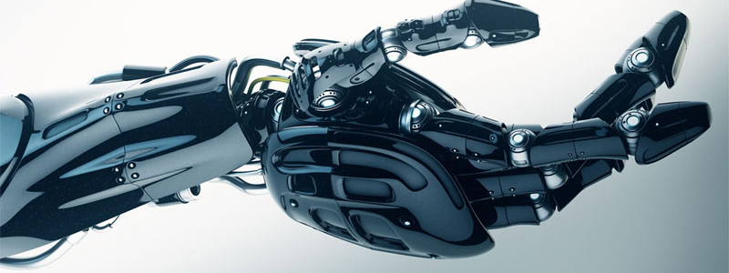
HARDWARE ROBÓTICO

Slide 2

SENSORES

Slide 3
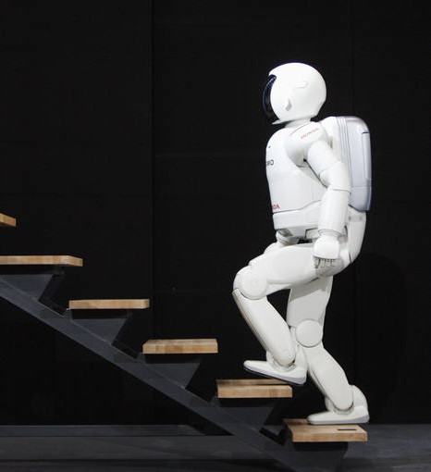
EFECTORES

Slide 4
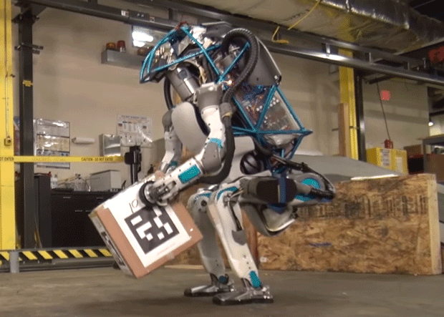
PLANEAR EL MOVIMIENTO

Slide 5
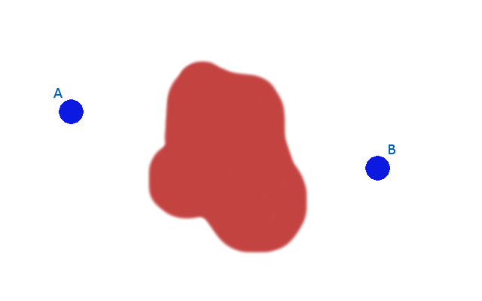
ESPACIO DE CONFIGURACIÓN

Slide 6
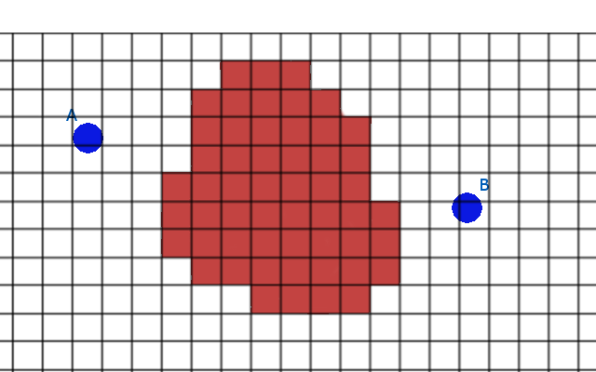
DESCOMPOSICIÓN EN CELDAS

Slide 7
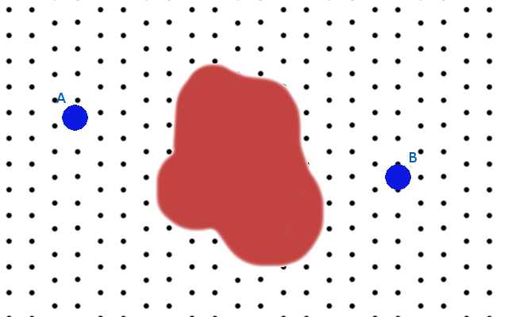
ESQUELETIZACIÓN

